Slide 1

Всероссийский конкурсный отбор проектов
«Женщины за здоровое общество»
Просветительское мероприятие MomEvent
Материнство и детство
Руководитель команды: Оралова Алина Сергеевна, самозанятая, РФ, Ярославская область, Ярославль

Slide 2
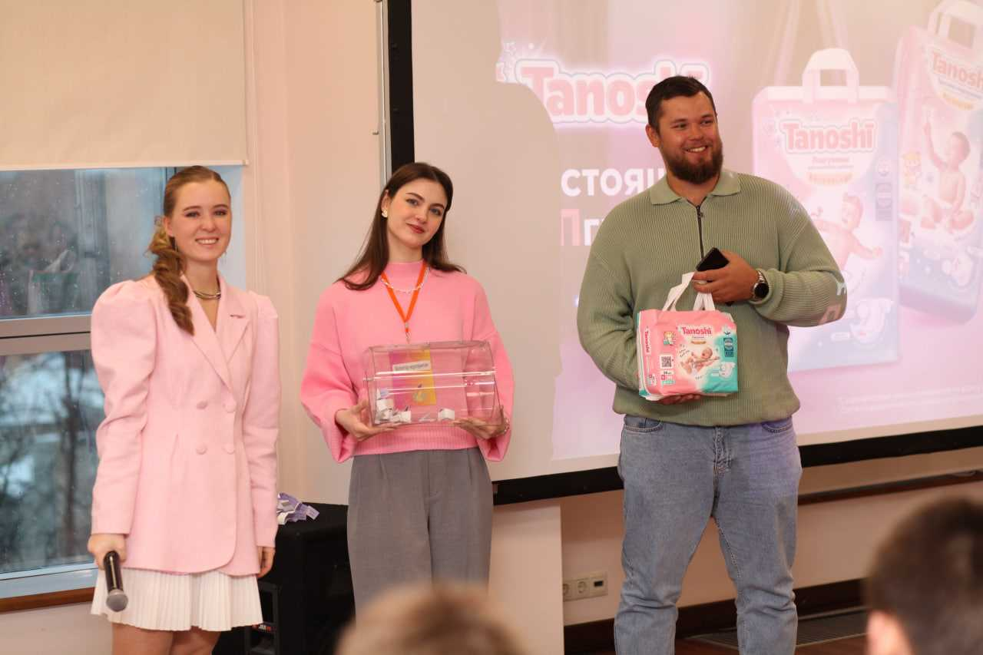
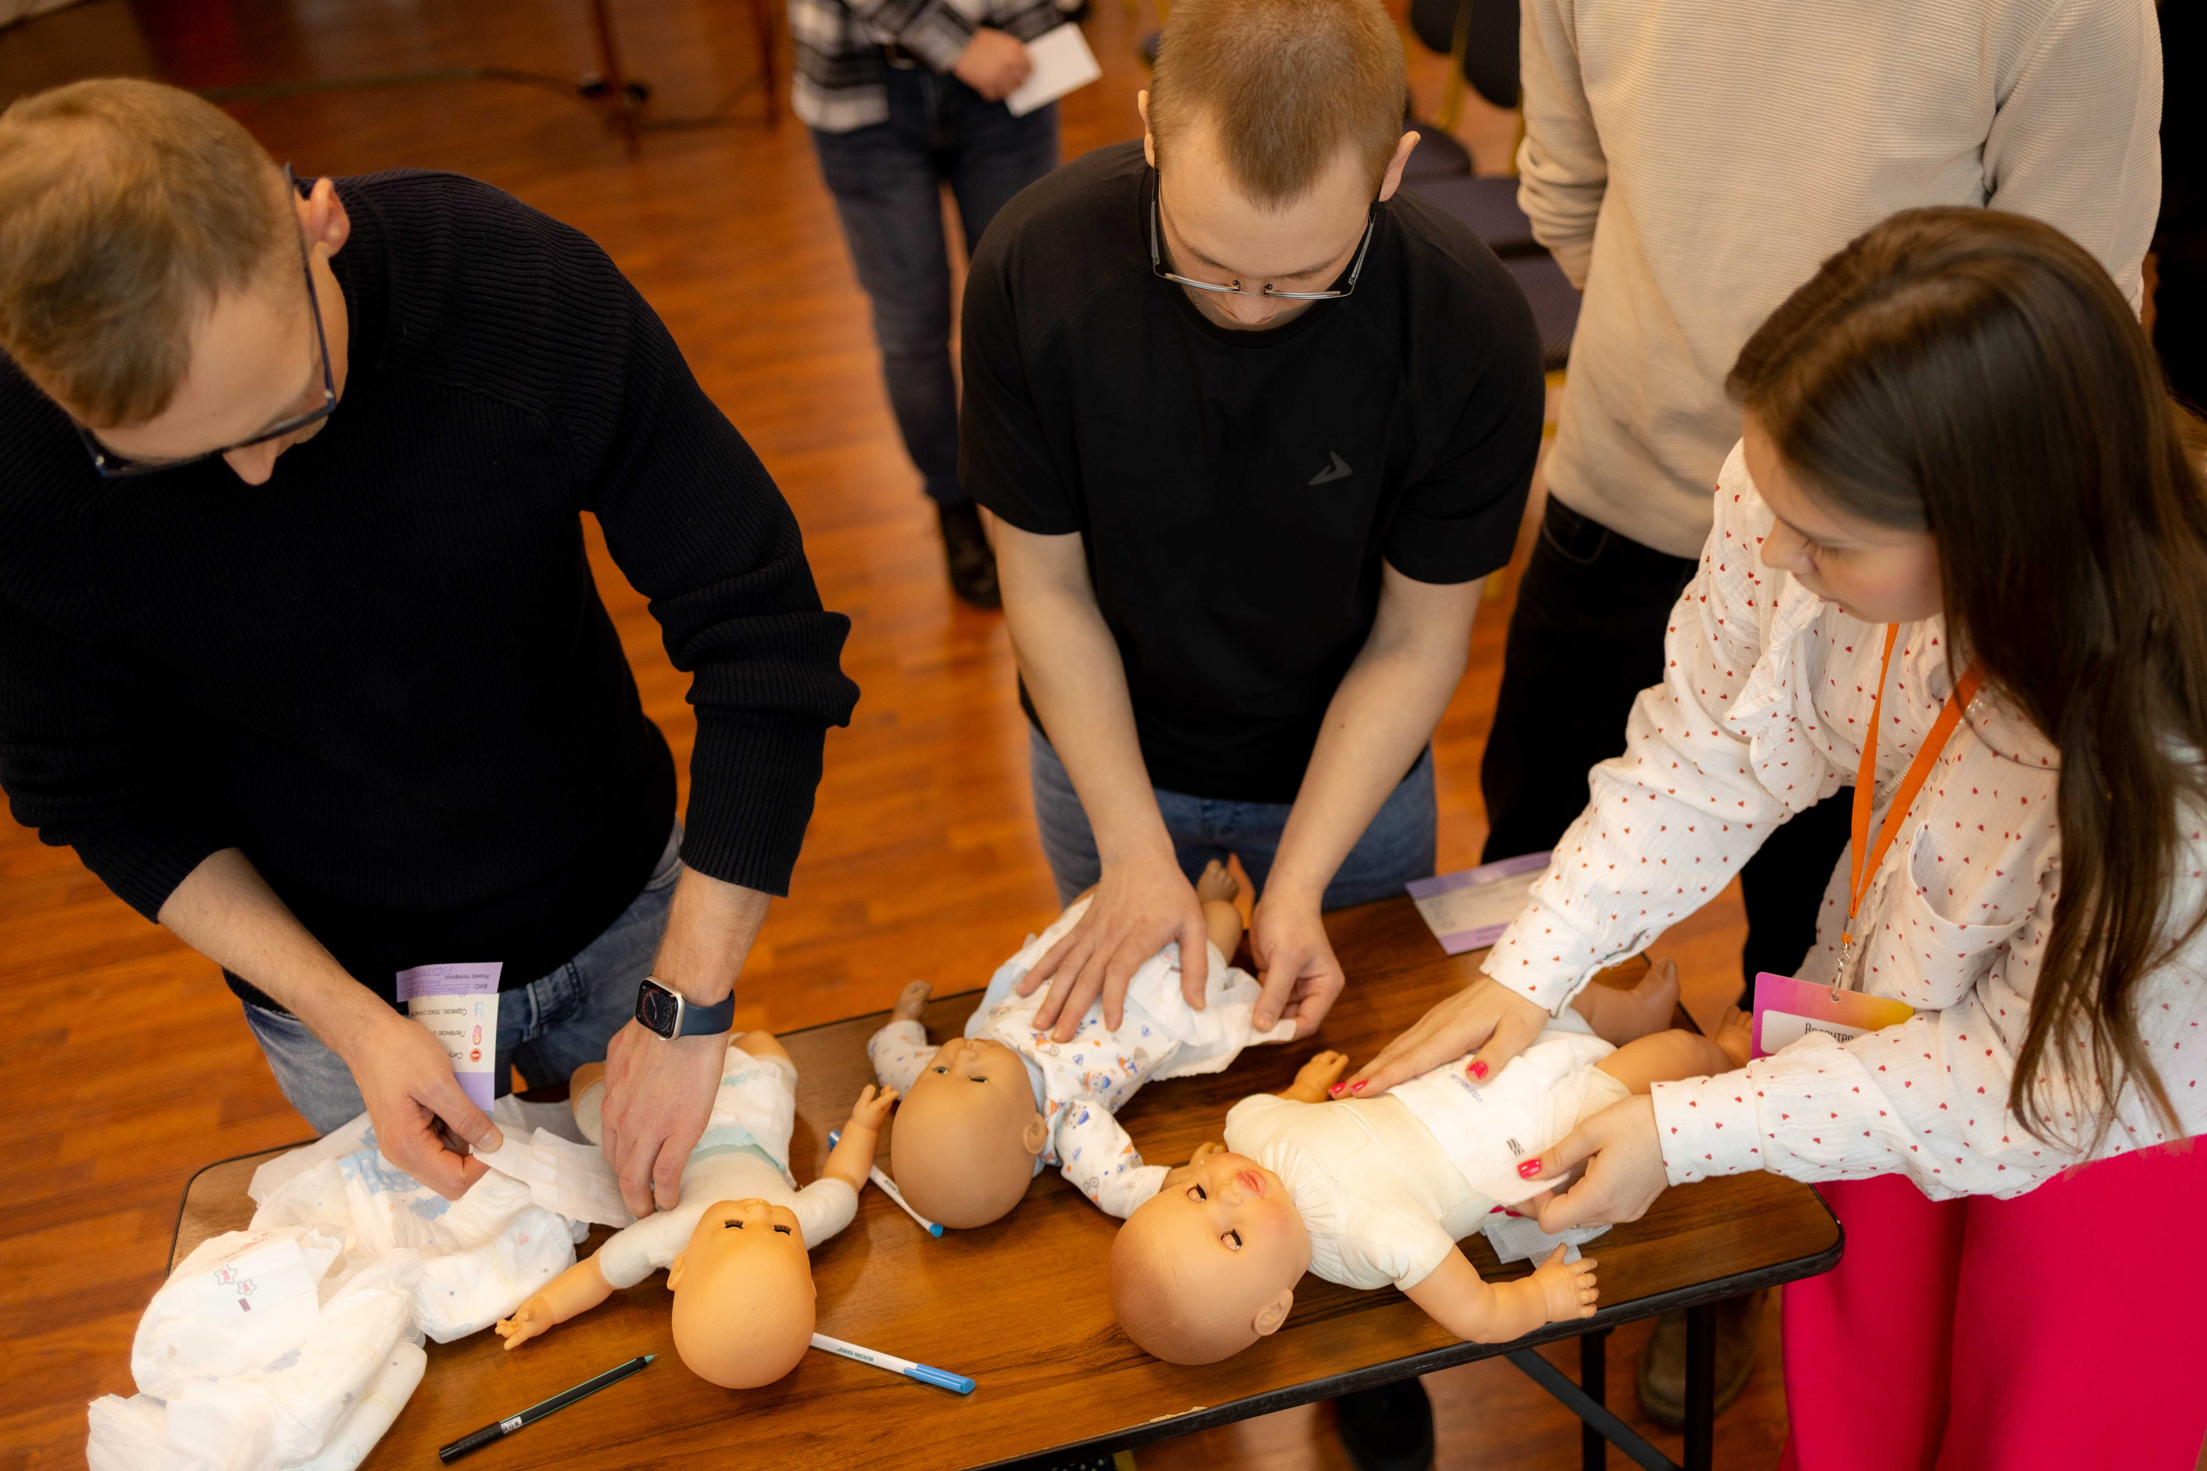
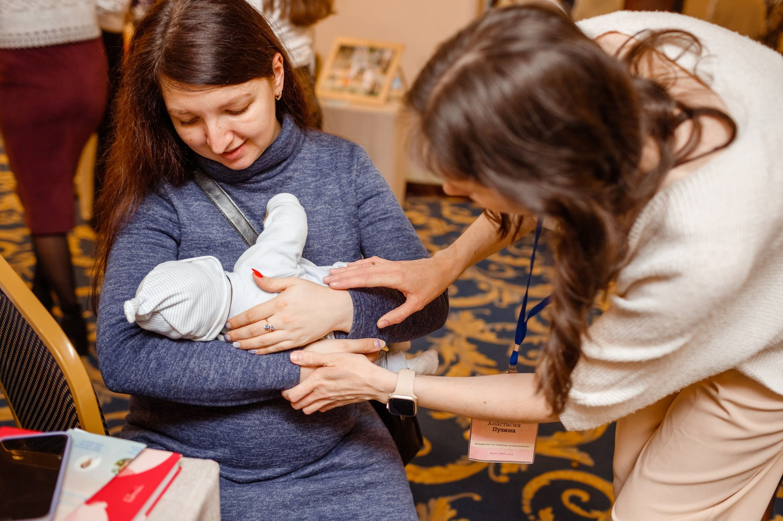
Проблематизация. Актуальность проекта
География проекта: Ярославская область
1.
Молодые пары испытывают страх перед рождением ребенка, стараются отложить это событие до наступления "зрелости и осознанности". Одной из причин этих страхов является низкая степень информированности, навыков и умений!
2.
Нет преемственности знаний и навыков от старшего поколения. Информация и навыки от старшего поколения является устаревшей, а иногда даже опасной для здоровья для матери и младенца.
3.
Низкий уровень вовлеченности отцов в воспитание и уход за ребенком, ввиду низкой информированности этой категории
4.
Снижение рождаемости на территории Ярославской области. 2023 – 9026 младенцев, 2024 – 8471 младенцев. На данный момент средний коэффициент детей в семьях 1.4, очень важно повысить этот показатель

Slide 3
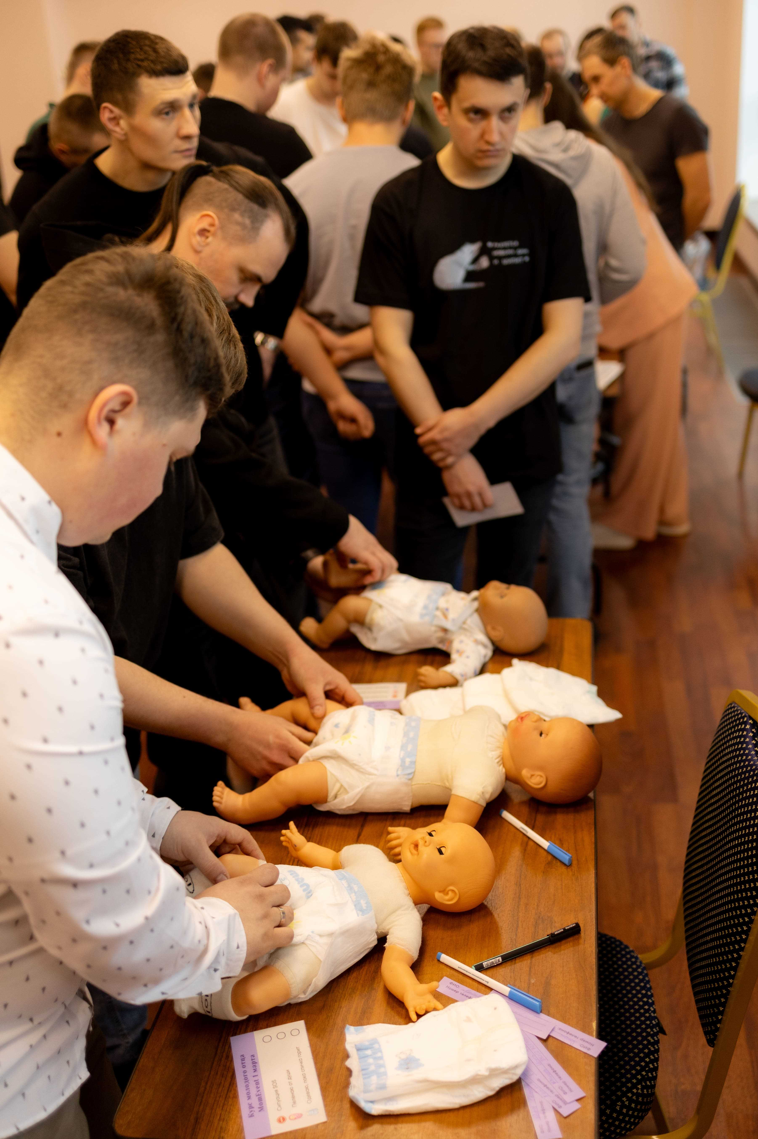
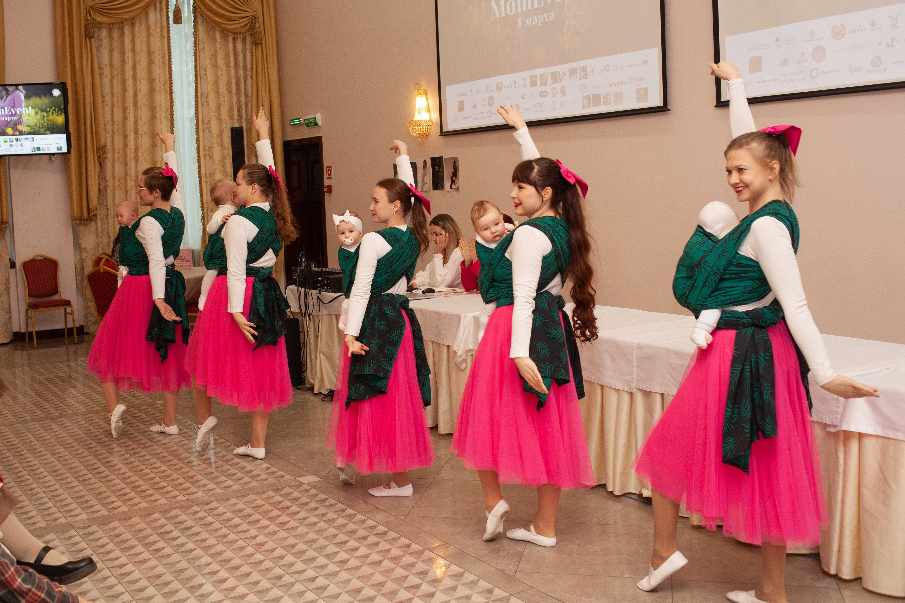
Целевая аудитория
Будущие и молодые родители Ярославской области
Портрет ЦА:
Возраст: 25-35 лет
Образование: высшее
Место проживания: Ярославская область
Семейный статус: замужем/женат
Интересы в сфере родительства: роды, партнерские роды, уход за малышом, новорожденный, грудное вскармливание, воспитание, детская и семейная психология, послеродовое восстановление.

Slide 4
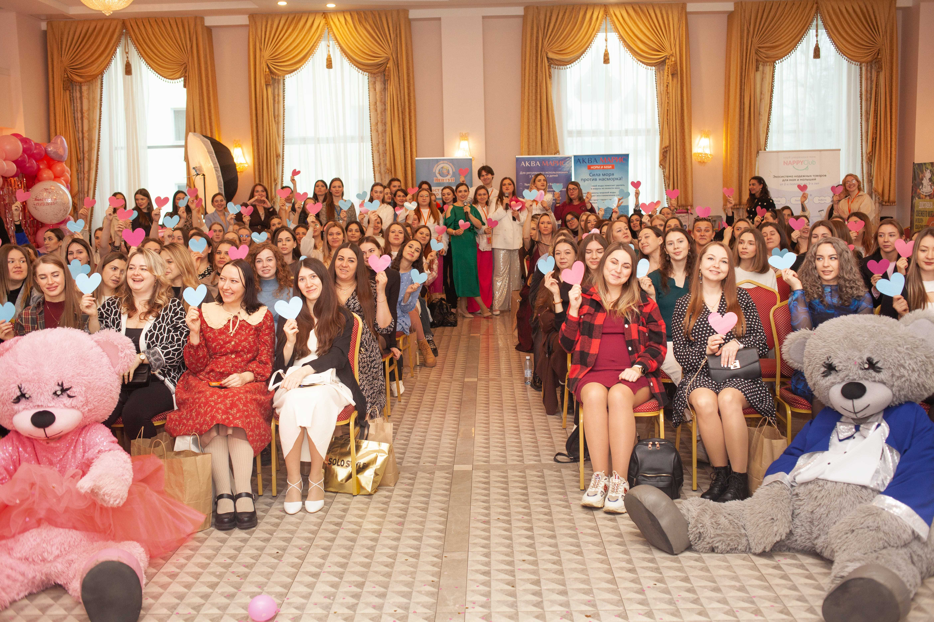
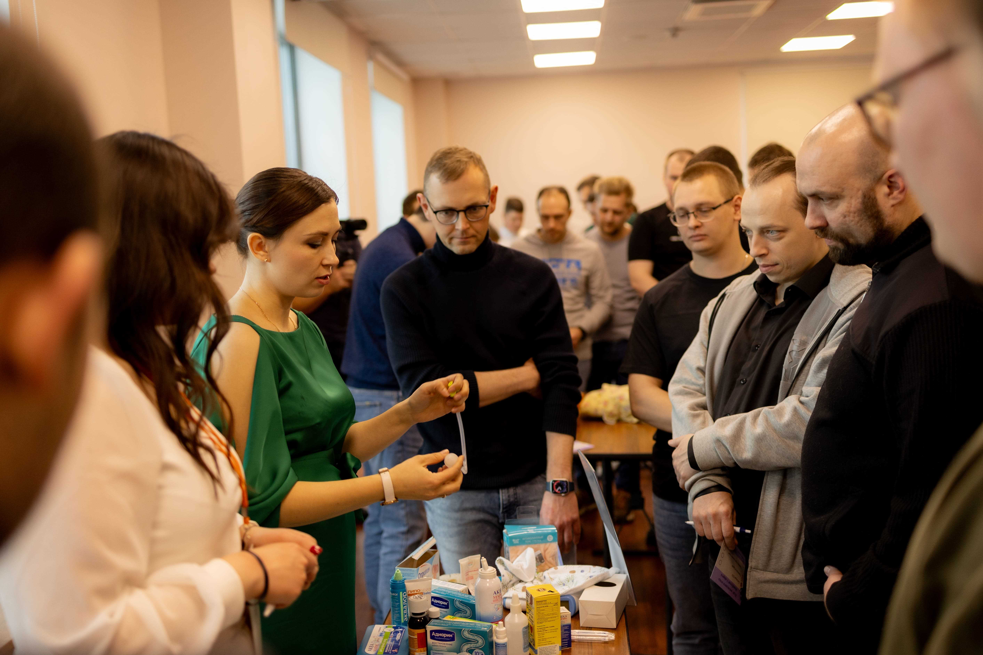
Стадия проекта. Зрелость проекта
Выбирается один из возможных вариантов статусов проекта:
Успешный проект. Многократно реализован.

Slide 5
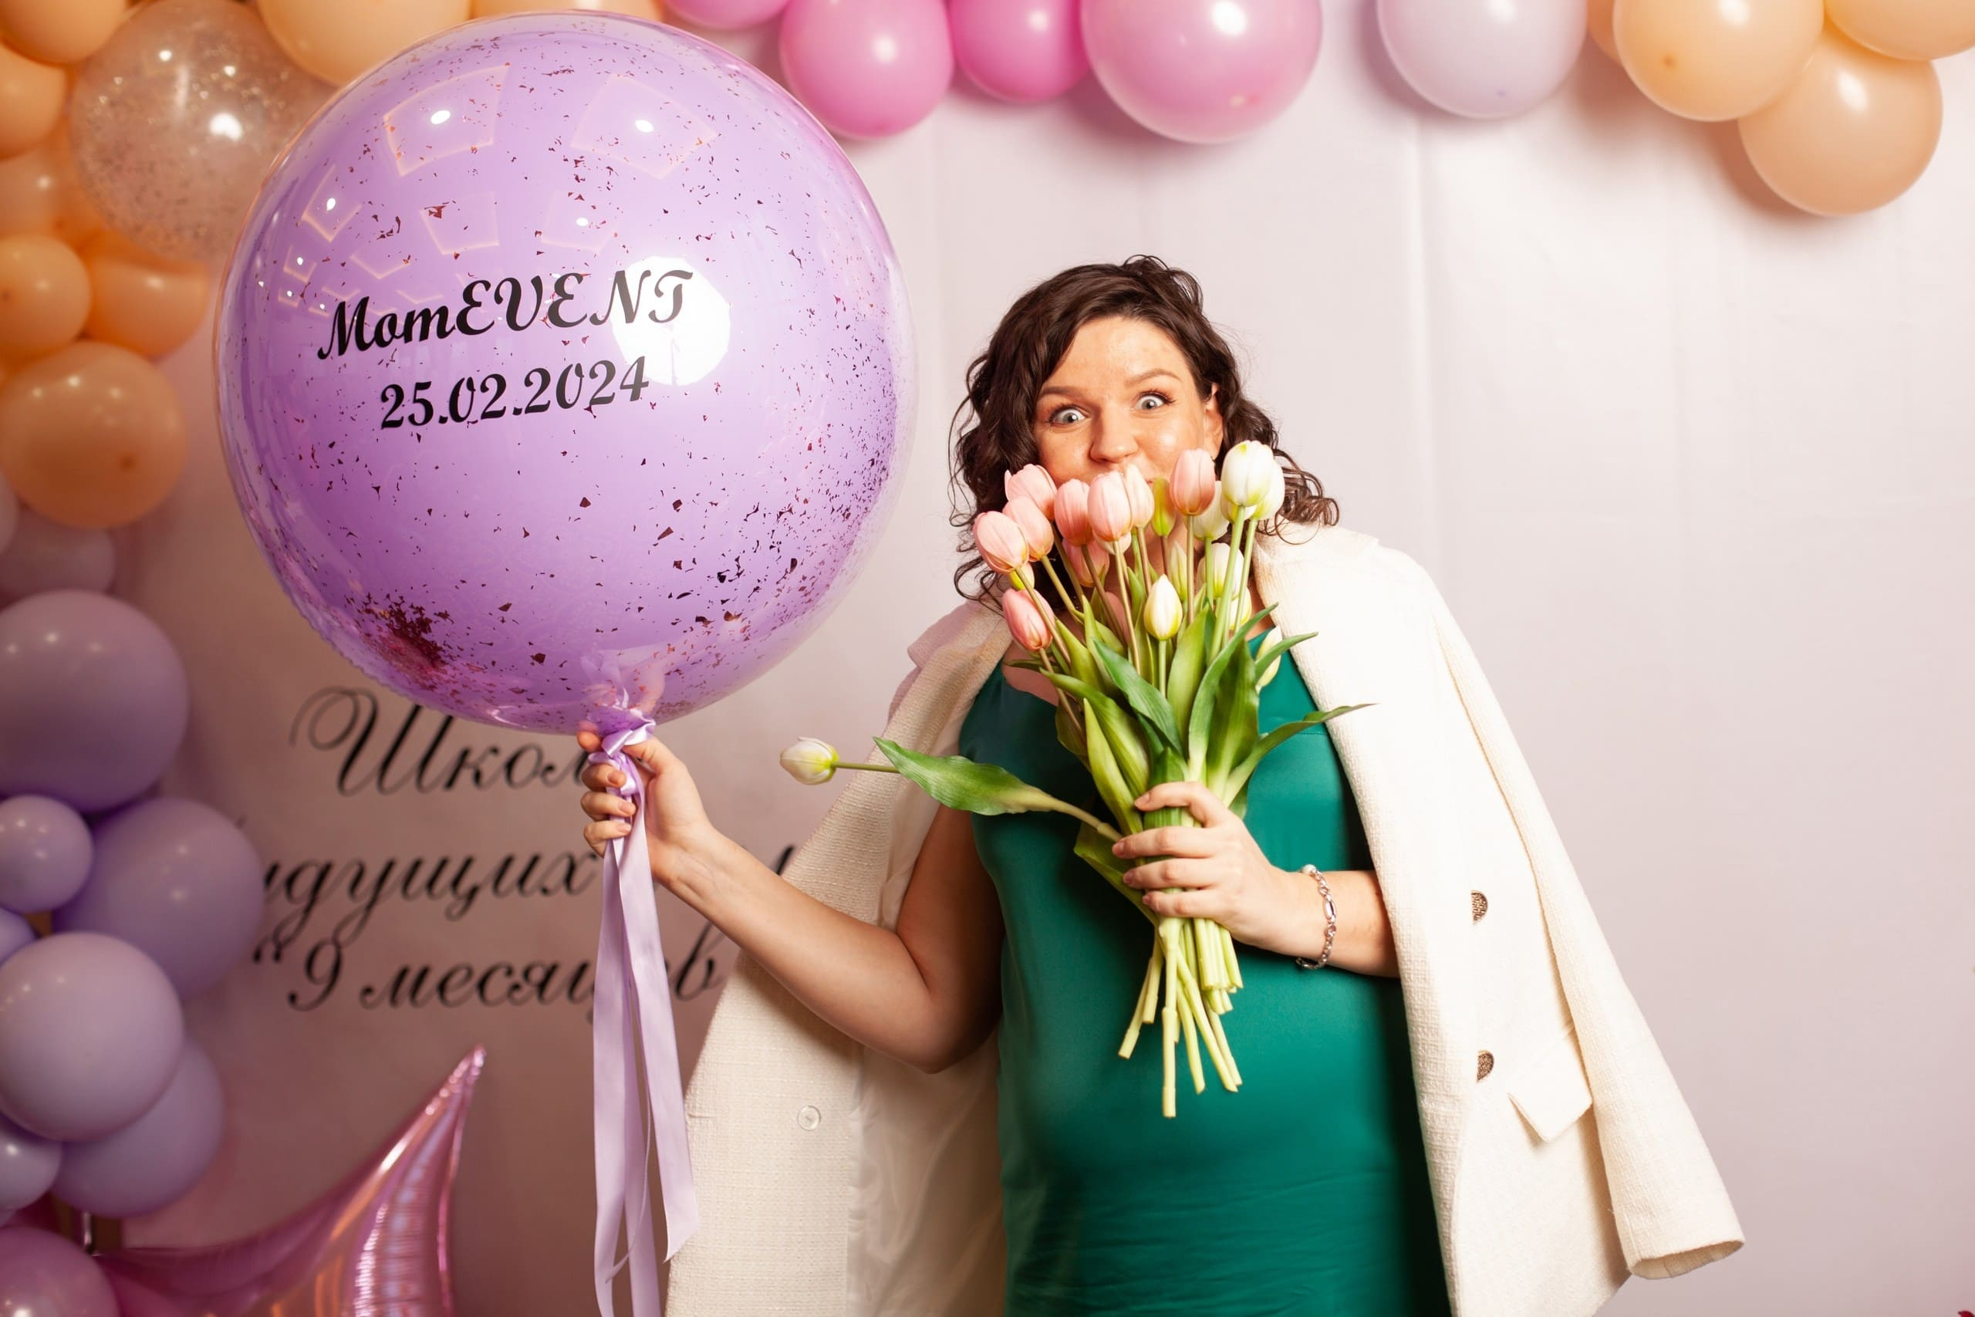
Миссия проекта. Цели и задачи проекта
Цели и задачи
1.
Повышение родительской грамотности и осознанности, популяризация естественных, партнерских родов, грудного вскармливания, ухода за новорожденным, профилактика послеродовой депрессии
1.
Повышение родительских компетенций путем проведения тематических лекций от ведущих специалистов перинатальной сферы г. Ярославля на мероприятии MomEvent
2.
2.
Сформировать новые социальные связи у будущих и молодых мам: контакты специалистов, единомышленницы и др.
Сформировать необходимые навыки по темам грудного вскармливания, детского сна и ухода за новорожденным путем проведения практических мастер-классов на мероприятии MomEvent
3.
3.
Повышение рождаемости за счёт формирования в обществе культуры бережного отношения к материнству и детству
Создать условия для поддержки и общения молодых родителей посредством функционирования чата Телеграмм

Slide 6
Суть проекта
Кратко и тезисно описывается суть проекта: что за проект, какая «механика» проекта, из каких инициатив/событий состоит проект, как реализуется либо будет реализовываться проекта
Организация мероприятия для будущих и молодых родителей. Проведение просветительских лекций (по 15 минут) от специалистов перинатальной сферы по актуальным темам. Теоретический блок состоит из 2 частей.
Во время перерывов работает выставка товаров для мам и малышей, консультации специалистов, организованы обучающие, творческие мастер-классы и другие активности. Работает фотозона. Кофе-брейк.
В завершении мероприятия розыгрыш призов от партнеров.

Slide 7
Механика проекта
Описываются отличительные характеристики проекта с точки зрения его реализации:
как происходит запуск проекта, какие используются инструменты, какая последовательность шагов по созданию проекта применяются
Мы делаем акцент на просветительской составляющей нашего мероприятия: не реклама, не праздник, а продуманная программа, действительно актуальная для аудитории.
Инструменты:
1. Переговоры с партнерами
2. Создание авторских лекций и подготовка спикеров
Последовательность:
1. Организационное собрание с командой проекта, втч с волонтерами. Постановка задач.
2. Формирование спикерского состава и партнеров мероприятия. Подготовка выступлений спикеров. Подготовка мастер-классов
3. Открытие регистрации. Размещение информации в социальных сетях, у партнеров.
4. Проведение мероприятия
5. Сбор и анализ обратной связи

Slide 8
Основные результаты проекта
Ожидаемое количество участников 440 мам и 200 пап
Повышение уровня знаний ЦА о естественных и партнерских родах, грудном вскармливании, новорожденном, уходу за ним и послеродовом восстановлении
Формирование новых навыков по грудному вскармливанию и уходу за младенцем у будущих и молодых родителей
Формирование новых социальных связей: контакты специалистов, единомышленниц, поддержка и общение, что является профилактикой послеродовой депрессии, и облегчит адаптацию женщины к новому этапу жизни - материнству.
Полученные знания и навыки снизят тревожность и напряженность будущих родителей в ожидании малыша, помогут лучше понимать своего ребенка, что в итоге повысит уровень качества жизни в молодых семьях, социальную активность и психологическую устойчивость участников.
Создание чата позволит быстро оповещать участников о предстоящих мероприятиях, других встречах для родителей, участницы смогут задавать вопросы и найти единомышленниц, общаться.

Slide 9
Информация о текущем статусе
реализации проекта
Описывается тезисно какие на момент подачи заявки на конкурсный отбор выполнены «шаги» по реализации проекта. Желательно представить статистические данные, подтверждающие текущий статус проекта, а также представить ссылки на сайты/ видео-контент/статьи в СМИ / посты в соцсетях и прочее, подтверждающее текущий статус проекта
Проект успешно реализуется с 2019 года. В 2025 году запланировано 4 мероприятия, которые будут проходить в 2 залах с отдельными программами для мам и для пап. Привлечено 54 партнера. 12 волонтеров.
https://vesti-yaroslavl.ru/novosti/item/87912-v-yaroslavle-na-odin-den-otkrylas-shkola-budushchikh-mam
https://vk.com/momevent
https://vk.com/id22396021?w=wall22396021_3838/all
https://vk.com/ch_clinic?w=wall-117842578_689
https://vk.com/ch_clinic?w=wall-117842578_682
https://vk.com/id1390930?w=wall1390930_1345/all
https://vk.com/vov4u4a?w=wall33448_3450/all
https://vk.com/vov4u4a?w=wall33448_3447/all
https://vk.com/vov4u4a?w=wall33448_3441/all
https://vk.com/warm__whale?w=wall-219745573_147
https://vk.com/id151850085?w=wall151850085_1388/all
https://vk.com/dr_khrapova?w=wall285156990_693
https://vk.com/id24524799?w=wall24524799_9078/all
Ульяна Леонова (vk.com)
Ульяна Леонова (vk.com)
Наташа Соловьева (vk.com)

Slide 10
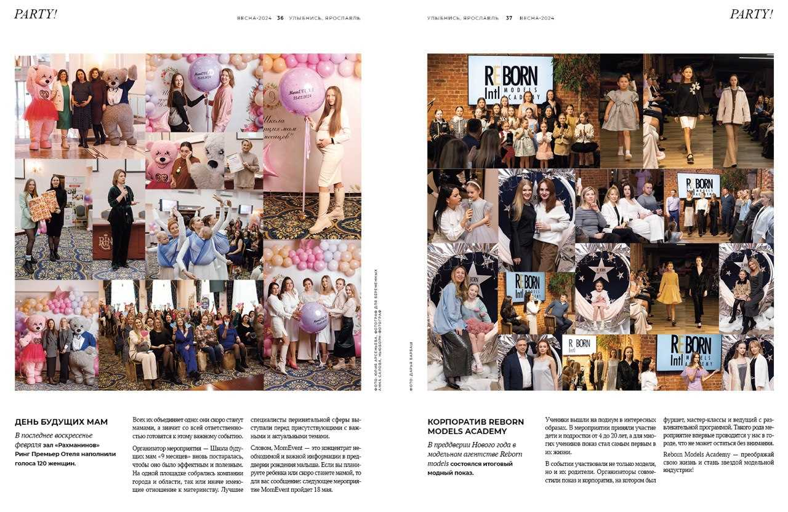
Каналы продвижения проекта
Группа Вконтакте
https://vk.com/momevent
Группа для публикаций информационнаых постов, сбора заявок, обмена постами с партнерами мероприятия.
Чат в телеграмм
https://t.me/+ultJW5tlhVpjZWUy
Канал для общения с участницами, размещение информации о проекте. Сбор обратной связи.
Группы и чаты партнеров мероприятия
https://vk.com/yar9month
https://vk.com/doctorivanovayar_76
https://vk.com/slingomamy_yar
https://vk.com/ch_clinic
Ярославский роддом №2. Липовая гора
Родильный дом №9 город Ярославль
https://t.me/zhk31
Страница в местном журнале «Улыбнись, Ярославль!»

Slide 11
Ресурсы
Указываются какие ресурсы есть в проекте, в т.ч. Финансовые, организационные, информационные и пр.
Отдельно выделяются какие ресурсы требуются проекту для его воплощения и реализации
1.
4.
Организационные взносы для партнеров мероприятия
Авторская разработка и подготовка лекций спикеров
2.
5.
Организационный взнос участников
Имеем оборудование, реквизит для проведения мероприятия, мастер-классов.
3.
6.
Предоставление партнерами подарков для участниц: формируем пакеты участниц и призовой фонд на финальный розыгрыш в конце мероприятия
Слаженная команда проекта, привлечено и обучено 12 волонтеров.

Slide 12
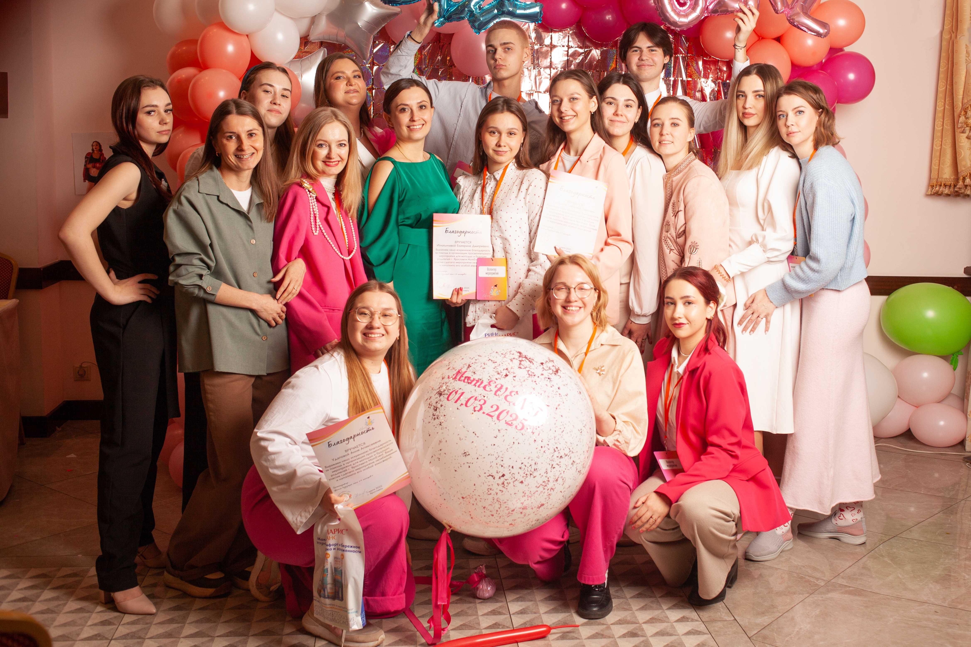

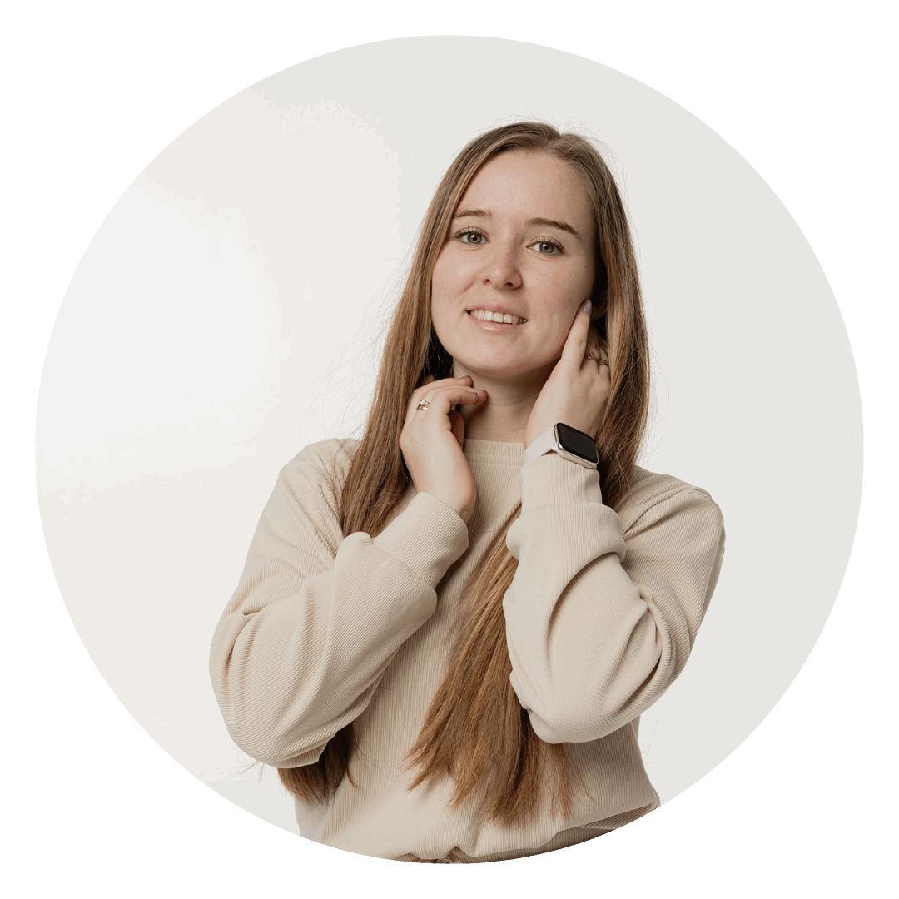
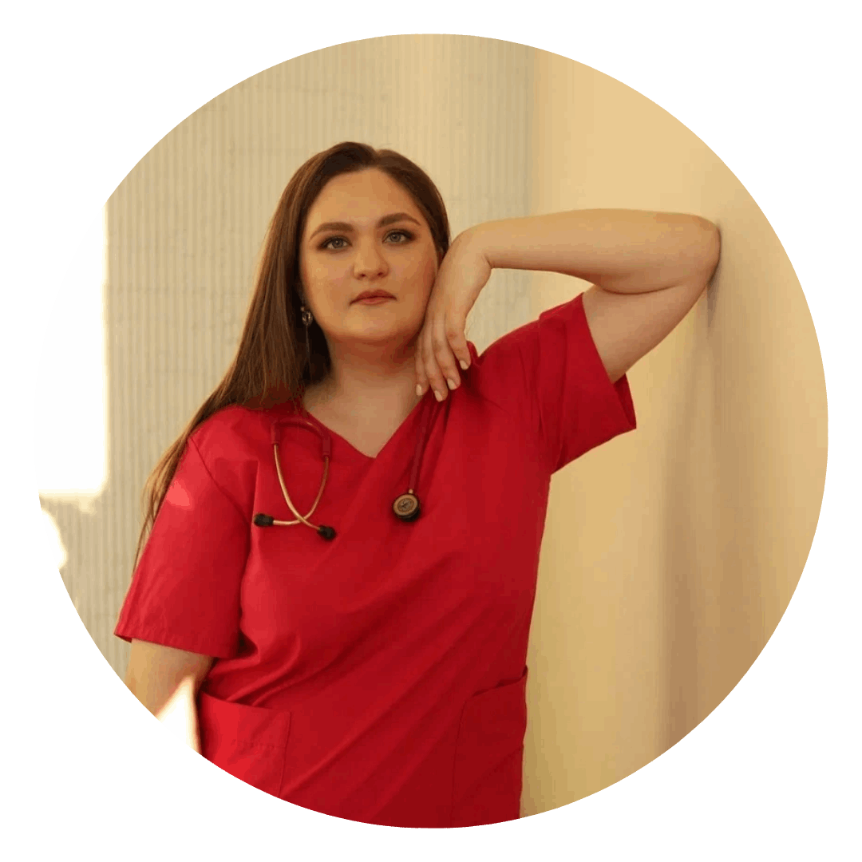
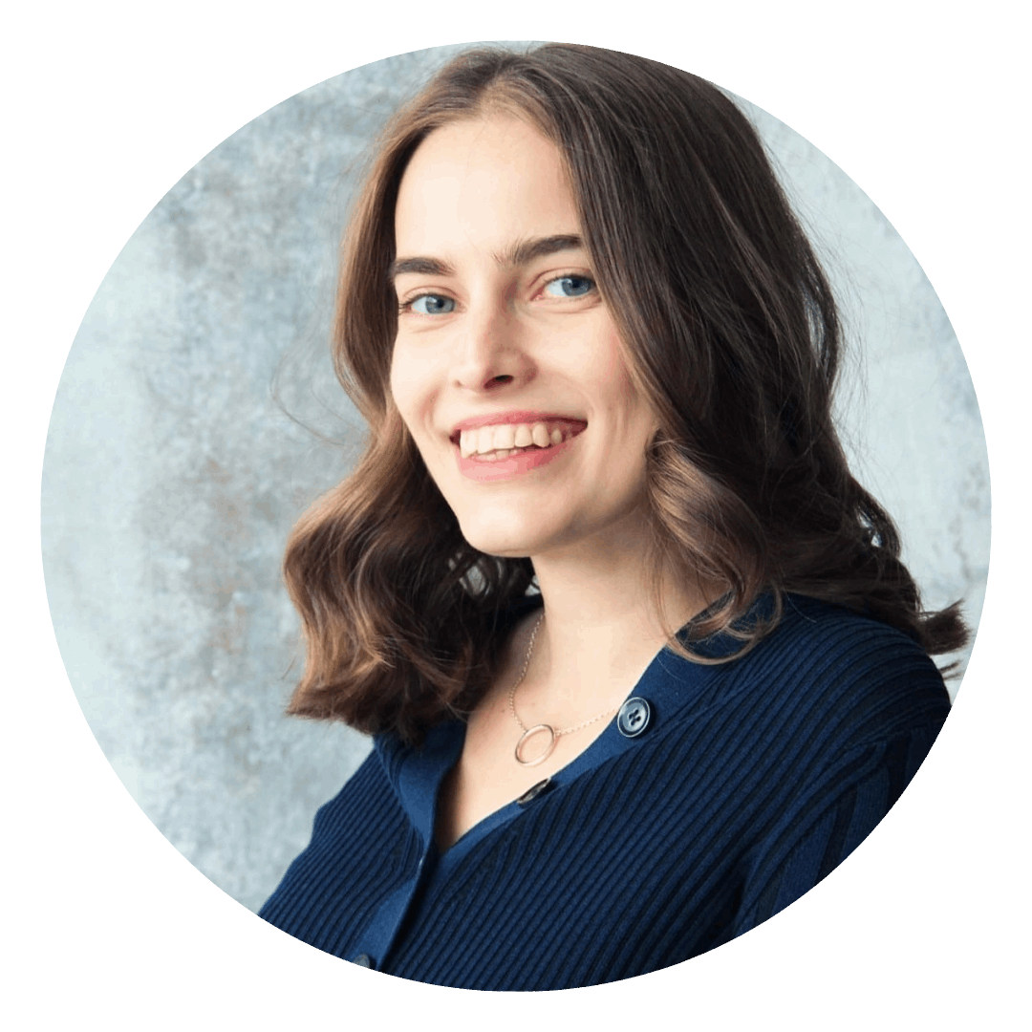
Команда проекта
Руководители проекта
Ключевые члены команды
Вставить фото
Оралова Алина Сергеевна, самозанятая, РФ, ЯО, г Ярославль. 1993 гр. Врач педиатр, невролог
Сертифицированная ведущая курсов по подготовке к родам
Сертифицированный детский массажист, Директор АНО «9 месяцев» (с 2023) Автор и руководитель Школы будущих мам г Ярославль (с 2018) Главный организатор проекта "MomEvent"
Призер регионального этапа премии #мывместе 2023, 2024.
Призер регионального этапа «Мой добрый бизнес»
Победитель «Мама-предприниматель» Ярославль 2019
Многодетная мама, воспитывает 4 дочерей
Вставить фото
Прокофьева Александра Михайловна. 1998 гр. Самозанятая. РФ, ЯО, г Ярославль. Педагог-психолог, Сертифицированный консультант по грудному вскармливанию и уходу за детьми. Волонтер проекта "9 месяцев". Лектор школы будущих мам. Член команды консультантов по ГВ "YarLact".
Победитель конкурса «Учитель года» 2025
Мама дочки.
Вставить фото
Вставить фото
Иванова Лариса Александровка.1993 гр Самозанятая. РФ, ЯО, Ярославль. врач неонатолог, реаниматолог родильного дома №9. Сертифицированный консультант по грудному вскармливанию и прикорму детей. Лектор Школы будущих мам с 2019 года. Волонтёр проекта "9 месяцев". Наставник команды
консультантов по ГВ "YarLact". Мама дочки.
Качина Анна Александровна, 1995 гр Самозанятая. РФ, ЯО, г. Ярославль. Куратор проекта, маркетолог, специалист SMM.

